Slide 1
MODELOS DE formación Docente
MAESTRIA EN EDUCACIÓN
MÓDULO 8 SESIÓN 2
Mtra. Mónica Gabriela Reyes Macías

Slide 2
LA PROFESIONALIZACIÓN DEL DOCENTE
El proceso de profesionalización se ha realizado básicamente a partir de la actividad docente y del desarrollo de las ciencias de la educación, se han entrelazado y retroalimentado constantemente desde sus inicios

Slide 3
¿Qué hace?
¿cómo lo hace?
¿para qué lo hace?
PRÁCTICA DOCENTE
CONOCIMIENTO TEÓRICO

Slide 4
Modelos y tendencias de la formación docente
En cada docente subyacen teorías, modelos implícitos cuando adoptamos determinada estrategia educativa.

Slide 5
El contexto socioeconómico y cultural
Rasgos que impactan directa o indirectamente sobre la situación de la formación docente:
La globalización, considerando todos sus ajustes estructurales.
El trabajo bajo la lógica del mercado es un bien de uso que se compra al menor precio posible.
El aumento de la pobreza, precarización del empleo, el desempleo, la violencia social de todo tipo.
El impacto de los nuevos desarrollos científicos, tecnológicos, particularmente de la informática y de la comunicación a través de todos los medios

Slide 6
Las culturas híbridas, la inmediatez, la pluralidad, la incertidumbre.
La valorización de las diversidades (étnicas, sexuales, locales, regionales).
La emergencia de un nuevo paradigma de desarrollo humano integral.

Slide 7
Implicaciones y tendencias, a nivel de formación
Cada modelo teórico de formación docente articula concepciones acerca de educación, enseñanza, aprendizaje, formación docente, que las afectan o determinan, permitiendo una visión totalizadora

Slide 8
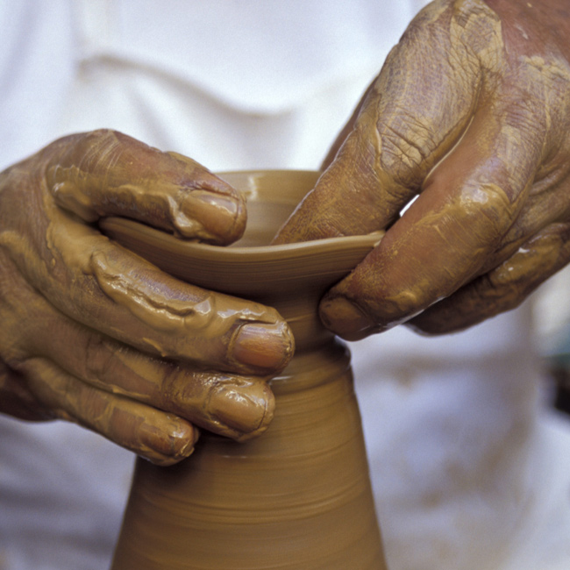
modelo práctico-artesanal (TRADICIONAL)
Concibe la enseñanza como una ACTIVIDAD ARTESANAL, un oficio que se aprende en el taller; el conocimiento profesional se transmite de generación en generación y es el producto de un largo proceso de adaptación a la escuela y a su función de socialización.

Slide 9
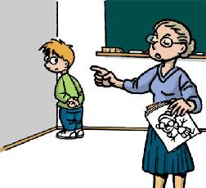
El modelo academicista
Lo esencial de un docente es su sólido conocimiento de la disciplina que enseña.
La pedagogía se considera superficial e innecesaria.
El docente no necesita el conocimiento experto sino las competencias requeridas para transmitir el guion elaborado por otros.

Slide 10
modelo mecanicista eficientista
Tecnificar la enseñanza con economía de esfuerzos y eficiencia en el proceso y los productos.
El profesor es un técnico: lleva a cabo la práctica simplificada del curriculum prescrito por expertos externos en torno a objetivos de conducta y medición de rendimientos.
El docente necesita dominar las técnicas de transmisión.

Slide 11
modelo hermenéutico-reflexivo
La enseñanza es vista como una actividad compleja, en un ecosistema inestable, determinada por el contexto y empapada de conflictos de valor que requieren opciones éticas y políticas.
Se construye personal y colectivamente.
Comprender y reflexionar con herramientas conceptuales y vuelve a la práctica para modificarla

Slide 12
Se dialoga con la situación interpretándola, genera conocimientos nuevos para interpretar y comprender la especificidad de cada situación original, que también se transforma; llegando así a un conocimiento experto

Slide 13
El modelo hermenéutico-reflexivo pretende formar un docente comprometido con sólidos valores y con competencias polivalentes
Un docente abierto, capaz de:
Partir de la práctica como eje estructurante, institucional, comunitario, social.
Problematizar, explicitar y debatir desde la biografía escolar previa hasta situaciones cotidianas, proyectos, métodos, técnicas.

Slide 14
Reconstruir la unidad y complejidad de la propia experiencia docente con sus implicaciones emocionales, intelectuales, etc.
Compartir la reflexión personal crítica en ámbitos grupales con coordinación cooperativa.
Propiciar espacios de investigación cualitativa y con participación protagónica de los docentes

Slide 15
PRÁCTICA DOCENTE
CURRICULUM
INSTITUCIÓN
RELACIÓN
MAESTRO-ALUMNO
PSICO-SOCIO-CULTURAL

Slide 16
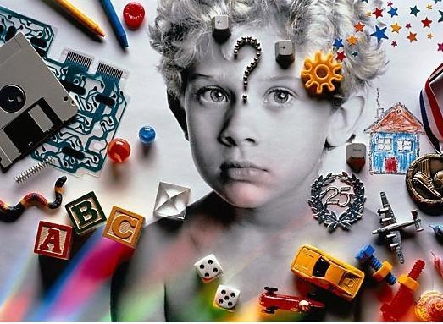
CURRICULUM
“Un curriculum es una tentativa para comunicar los principios y rasgos esenciales de un propósito educativo, de forma tal que permanezca abierto a la discusión crítica y pueda se trasladado efectivamente a la práctica” (Stenhouse, 1984).

Slide 17
COMPONENTES
QUÉ
Contenidos (conceptos, sistemas explicativos, destrezas, normas y valores). Objetivos (procesos de crecimiento personal que desea provocar, favorecer o facilitar mediante la enseñanza-aprendizaje)
CUÁNDO
Enseñar, sobre la manera de ordenar y secuenciar los contenidos y objetivos
CÓMO
Manera de estructurar las actividades de enseñanza/aprendizaje
EVALUAR
Elemento indispensable para asegurar que la acción pedagógica responde adecuadamente alas intenciones
Permite corregir de ser necesario

Slide 18
RELACIÓN MAESTRO ALUMNO Modelo Tradicional
MAESTRO
Poseedor del conocimiento, centro de atención.
Modelo a seguir
Autoritario, rígido, controlador
Exige del alumno memorización
Ofrece mucha información
ALUMNO
Imitador del maestro
Papel pasivo
No critica ni reflexiona
poca independencia cognoscitiva y pobre desarrollo del pensamiento teórico
poca iniciativa, y con escaso interés personal.

Slide 19
El Modelo Constructivista (centrado en la persona)
El Docente posee las siguientes características:
Acepta e impulsa la autonomía e iniciativa del alumno
Usa materia prima y fuentes primarias en conjunto con materiales físicos, interactivos y manipulables.
Usa terminología cognitiva tal como: Clasificar, analizar, predecir, crear, inferir, deducir, estimar, elaborar, pensar.
Investiga acerca de la comprensión de conceptos que tienen los estudiantes, antes de compartir con ellos su propia comprensión de estos conceptos.
Desafía la indagación haciendo preguntas que necesitan respuestas muy bien reflexionadas y desafía también a que se hagan preguntas entre ellos

Slide 20
ALUMNO:
Participa activamente en las actividades propuestas.
Proponer y defiende ideas.
Acepta e integra las ideas de otros.
Pregunta a otros para comprender y clarificar.
Propone soluciones.
Escucha tanto a sus coetáneos como al maestro o facilitador.
Cumple con las actividades propuestas.
Cumple con los plazos estipulados

Slide 21
RELACIÓN MAESTRO ALUMNO Modelo constructivista
MAESTRO
ALUMNO
Orienta y facilita la construcción de conocimientos.
No maneja autoridad rígida
Guía la construcción de conocimientos
No es pasivo
Reelabora la información según sus propios esquemas cognitivos.

